Slide 1
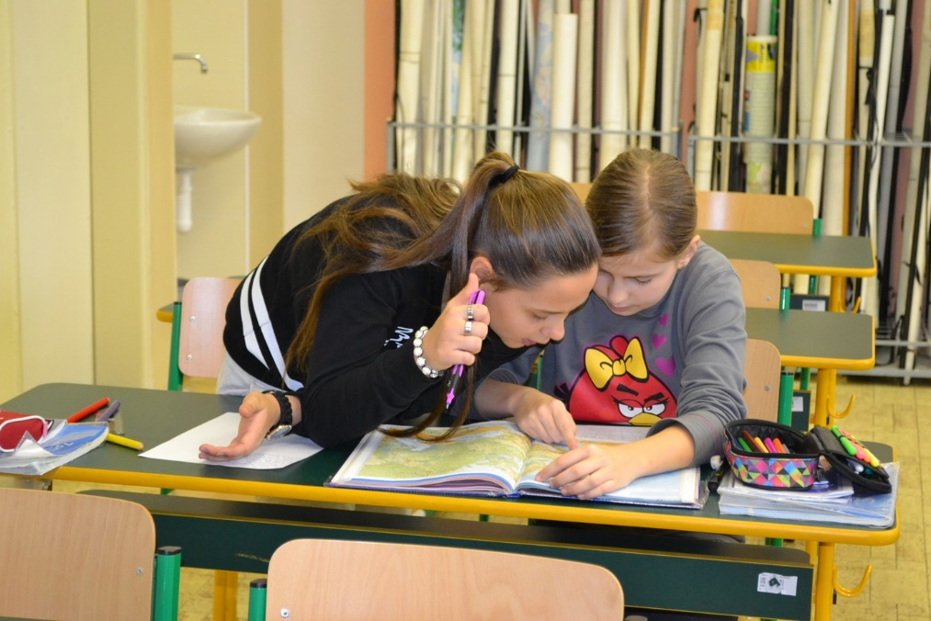
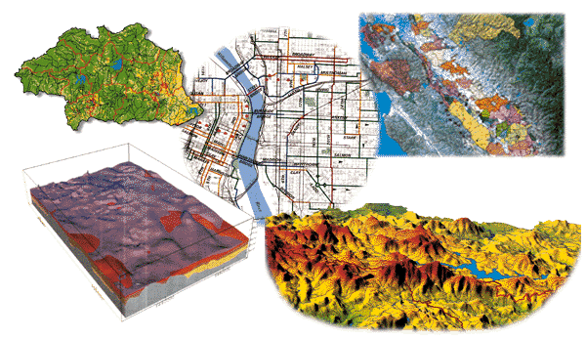
KARTOGRAFIE_ GEOINFORMATIKA_DÁLKOVÝ PRŮZKUM ZEMĚ podzim 2021
CELOŽIVOTNÍ VZDĚLÁVÁNÍ
Přednášející: doc. PhDr. Hana Svatoňová, PhD.

Slide 2
GEOGRAFIECKÉ INFORMACE
KARTOGAFIE, GEOGRAFIE
MAPOVÉ DOVEDNOSTI
TRÉNINK – ÚLOHY NA ROZVOJ MAPOVÝCH DOVEDNOSTÍ

Slide 3
„Tak důležitá je práce s mapou v geografické práci, že … ……………..pokud problém nemůže být zkoumán pomocí mapy, potom je otázkou,
zda je to problém spadající do oblasti geografie.“
Richard Hartshorne

Slide 4

Geografie a kartografie, co je spojuje a v čem se odlišují
Geografie je vědou studující prostorové rozšíření jevů v krajinné sféře Země, vzájemné vztahy jevů a zákonitosti vývoje krajinné sféry v čase
objektem zkoumání: krajinná sféra
předmětem zkoumání: prostorové rozšíření a uspořádání jevů v krajinné sféře Země, vzájemné vztahy jevů a zákonitosti vývoje krajinné sféry v čase.
Kartografie se zabývá znázorňováním zemského povrchu, nebeských těles a objektů a zaznamenáváním vztahů a změn mezi znázorňovanými jevy
Úkolem kartografie je poznání a výzkum skutečností v prostoru a čase, k čemuž kartografie používá specifické matematické a grafické postupy a prostředky.

Slide 5
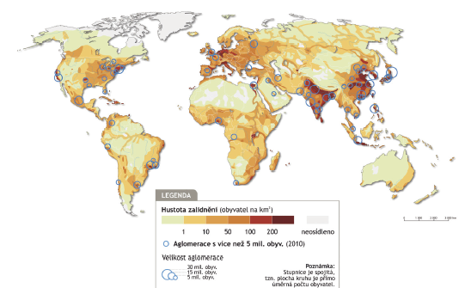
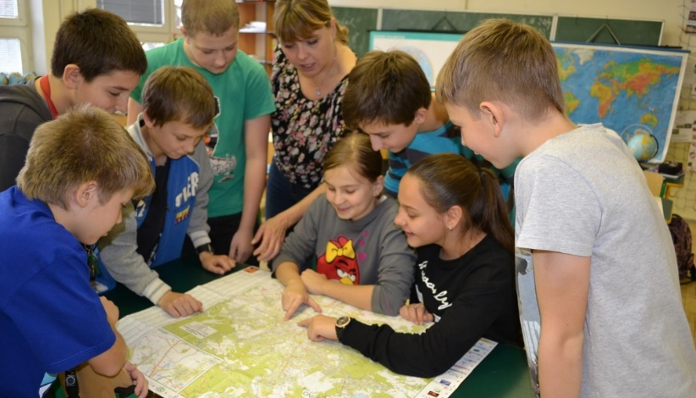
Kartografie - proč se ji učíme?
Učitel geografie, mapa v geografickém vzdělávání, žáci a práce s mapou, poslání učitele geografie ☺, geografické myšlení a mapa
Rozvoj geografických kompetencí, rozvoj mapových dovedností
Jak pracuje kartograf – jak mapu připravuje, jak s mapou pracujeme my? Vědět, co je kartografie, co je mapa
znát i nejtěžší úkol kartografie ☺

Slide 6
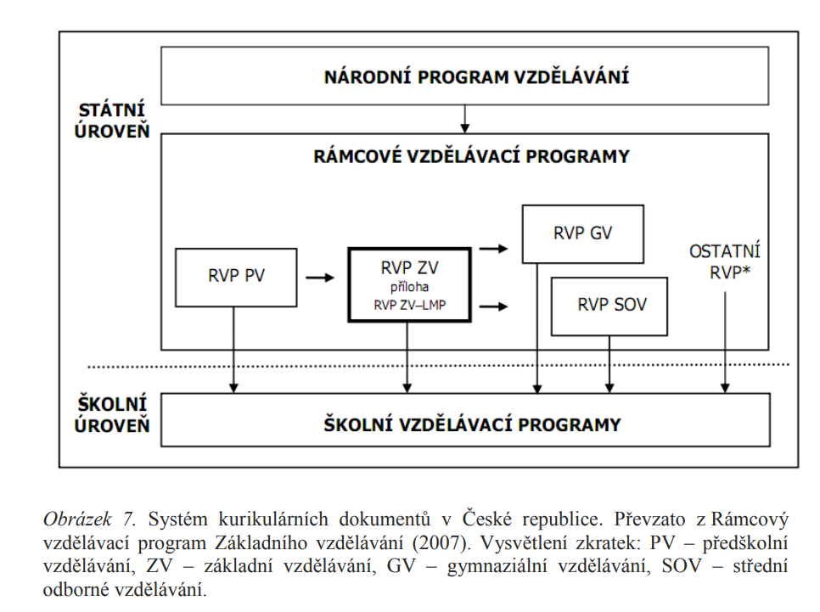
Mapové dovednosti, práce s geodaty v závazném kurikulu
Strategie MŠMT pro rok 2030
Rámcový vzdělávací program
Školní vzdělávací plán, kurikulum
Výuka zeměpisu, hodina zeměpisu
Zdroj K. Mrázková, 2013, Kartografické dovednosti ve výuce zeměpisu. Dizertační práce, PdF MU. https://is.muni.cz/th/g4x9u/Disertacni_prace.pdf

Slide 7
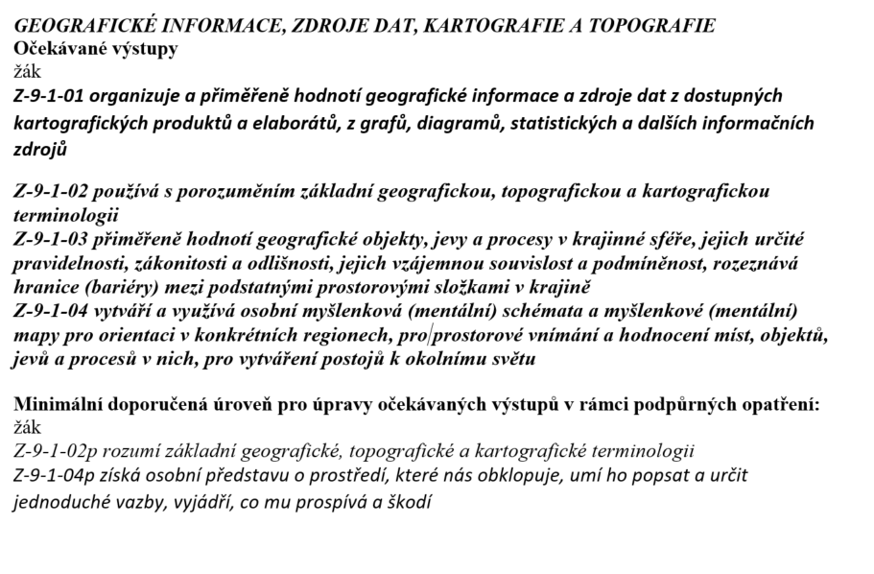
Rámcový vzdělávací program – očekávané výstupy za geografické informace, geografická data, kartografie – úroveň ZŠ

Slide 8
Kde pracujeme s mapami, s geografickými daty a informacemi
Učitel a žáci pracují s mnoha zdroji:
  s učebnicemi
  s mapami, s atlasy, školní atlasy dle výzkumu na každé hodině ☺
  s leteckými a družicovými snímky,
  navigační systémy….
  celý komplex produktů geoinformačních technologií ( mapy.cz, mapové servery, waze, mobil, street maps, katastr nemovitostí..)

Slide 9
Geografie a kartografie a geografické informace a geografická data, mapové dovednosti
Nakreslit logické schéma – pojmovou mapu a vysvětlit!
Geografické myšlení v souvislostech se opírá o geografická data a geografické informace
Kartografie a geoinformatika zaznamenává a znázorňuje geografická data, vytváří produkty, které poskytují geografické informace
Kartografie a GI vytváří geografické databáze a provádí jejich vizualizaci
Vizualizace geografických dat může mít řadu podob, obvykle mapa, dnes i satelitní a letecká data
Interpretace vizualizovaných geografických dat – map, satelitních a leteckých obrazových dat
Učitel geografie - práce s mapou - rozvíjení mapových dovedností – geografická data – geografické informace - geografické myšlení ☺
Geografický objekt
Geografická sféra – krajinná sféra
Geografické informace
Geografická data
Geografické databáze
Mapa
Satelitní snímek
Geografické myšlení
Učitel geografie
Mapové dovednosti
Geografie
Kartografie

Slide 10
Mapové dovednosti
Zdroje: Hanus, M. a kol. Mapové dovednosti, viz studijní materiály předmětu

Slide 11
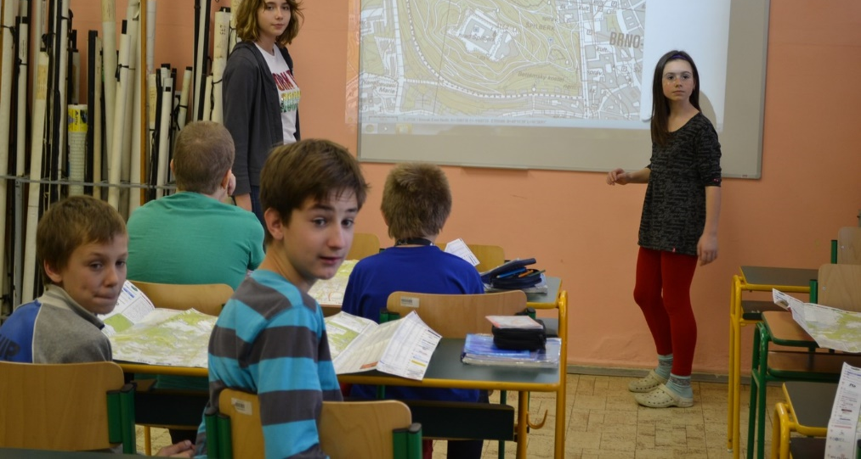
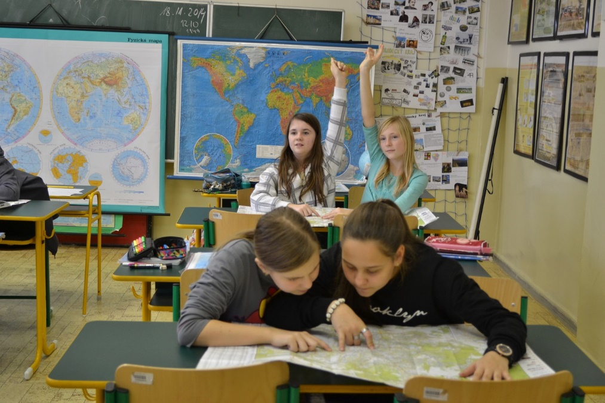
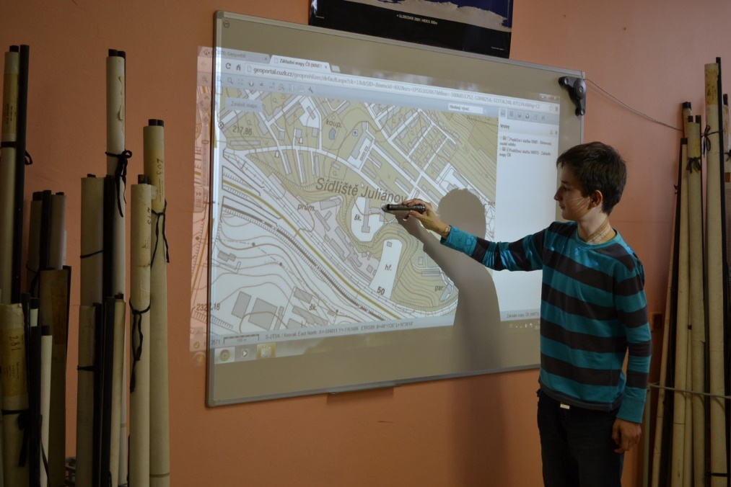
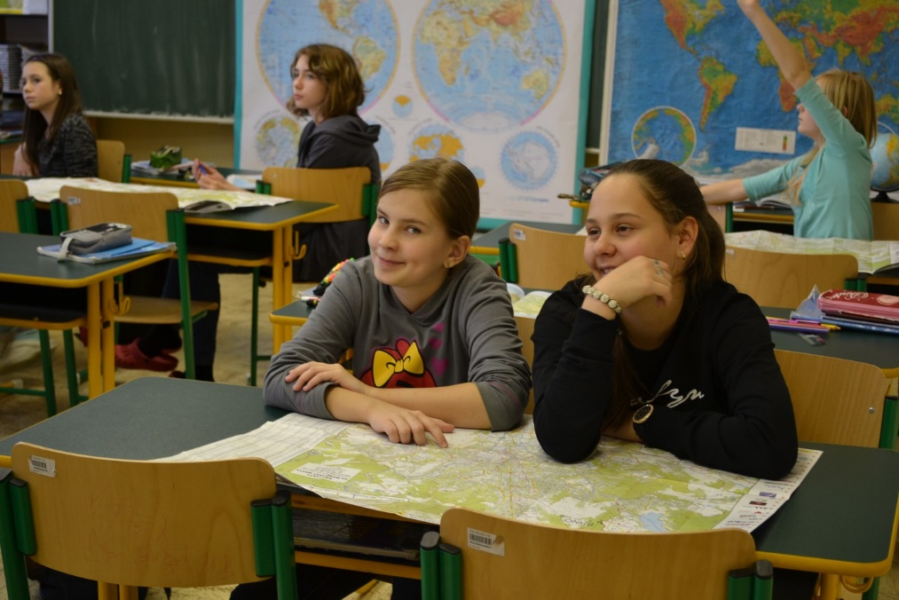

Slide 12
Gramotnost a kartografická gramotnost
Gramotnost – kódování z jednoho systému do druhého
Kartografická gramotnost je schopnost čtení map a dovednost tvorby map
(použití a porozumění kartografickému jazyku, kódování – svět pomocí symbolů (prvků jazyka mapy) převádíme do mapy)

Slide 13
Gramotnost a kartografická gramotnost
Gramotnost?
Gramotnost je "schopnost převádět komunikaci z jednoho systému do jiného". Tedy znalost kódování. Souvisí nejen se znalostí základních kódů, ale i se znalostí gramatických principů (gramatiky daného jazyka).
Základní (první) gramotností je schopnost číst a psát, tedy převádět zvuk řeči do grafického záznamu a zpět. Základem je schopnost identifikovat jednotlivá písmena a spojovat je v jednotlivá slova. Vyšší formou – tzv. čtenářskou (literární) gramotností je schopnost porozumět obsahu slov.
Druhou gramotností je gramotnost vizuální. Jde o schopnost převádět slova do obrázků a zpět. Běžně je užívána v praktické globální vizuální komunikaci, která je jakýmsi obrázkovým esperantem dnešního světa.
Kartografická gramotnost??

Slide 14
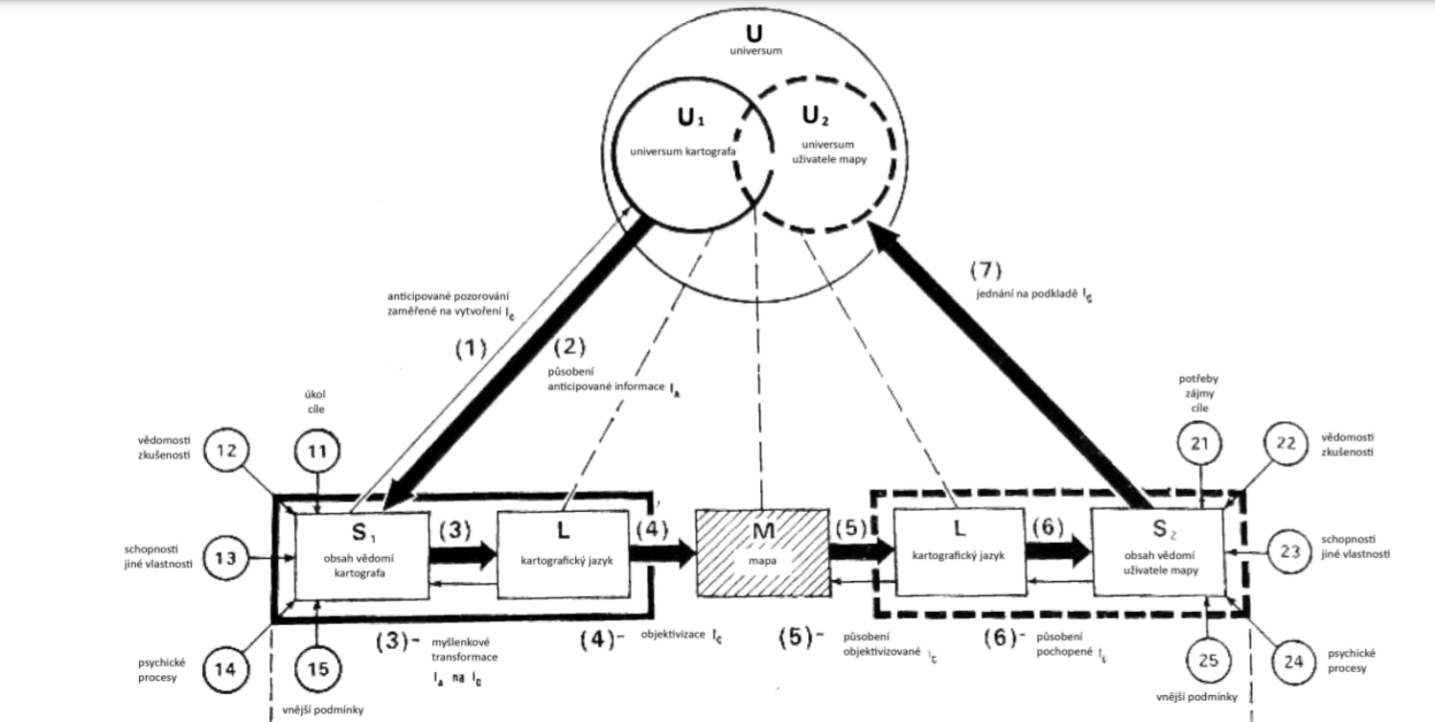
Kartografická komunikace.
Proces kódování
Svět (objektivní) a
náš svět (subjektivní)
Kartograf,
jeho vědomosti a dovednosti
Uživatel (student, učitel..),
jeho vědomosti a dovednosti
Mapa
a její jazyk
Model podle Koláčného.

Slide 15
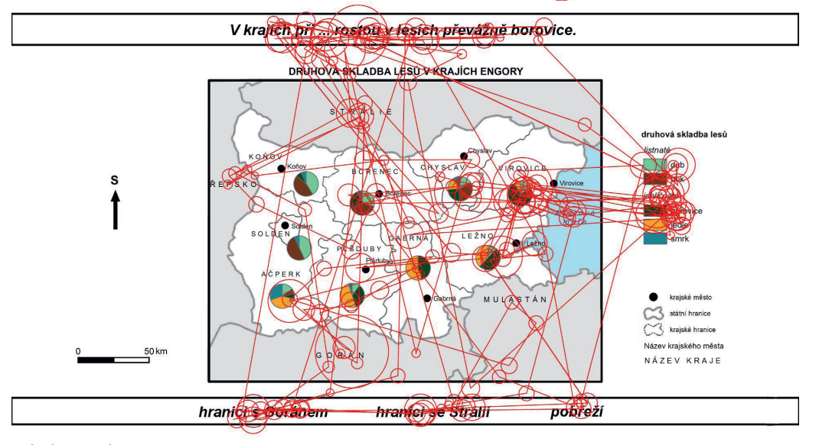
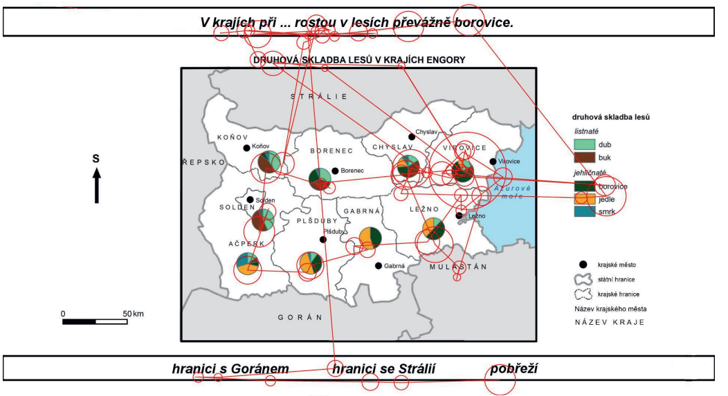
Záznam pohybu očí při práci s mapou
Úloha?
Jak uživatel pracuje? Jaké aktivity dělá?

Slide 16
Expert a začátečník, rozdíly dle záznamu oční pohybů

Slide 17
Expert versus začátečník
Experti dokážou vyřešit úlohy rychleji než začátečníci.
Experti dokážou propojit informace v mapě na základě jejich souvislosti s řešeným problémem, zatímco začátečníci mají tendenci spojovat vizuálně podobné informace
Začátečníci tak při řešení úloh obtížně rozlišují relevantní informace od informací nerelevantních.
Experti dokážou v jeden okamžik zpracovat informace z větší části zdroje (z větší plochy mapy)
Experti při řešení úloh vybírají z více možných postupů řešení ten nejvhodnější. Po dosažení výsledku kontrolují správnost.
Notes:
Experti dokážou vyřešit úlohy rychleji než začátečníci, a to díky využití svých znalostí a jejich přesunu z dlouhodobé paměti do pracovní paměti, což vede k efektivnějšímu řešení úloh.
Experti dokážou propojit informace v mapě na základě jejich souvislosti s řešeným problémem, zatímco začátečníci mají tendenci spojovat vizuálně podobné informace (tj. např. zanesené do mapy podobnou metodou, znázorněné podobnou barvou).
Začátečníci tak při řešení úloh obtížně rozlišují relevantní informace od informací nerelevantních.
Experti dokážou v jeden okamžik zpracovat informace z větší části zdroje (z větší plochy mapy) než začátečníci. A to zejména díky tomu, že dokážou zpracovat informace, které jsou od sebe na mapě vzdálenější. Oproti tomu začátečníci se většinou soustředí na menší oblast mapy.
Experti při řešení úloh vybírají z více možných postupů řešení ten nejvhodnější. Po dosažení výsledku kontrolují správnost výsledku i využitého postupu řešení. Na základě této zkušenosti pak dokážou zpřesňovat jednotlivé postupy, tedy strategie řešení za účelem jejich dalšího využití v budoucnosti

Slide 18
Mapové dovednosti od začátečníka k expertovi
  Umíme s kartografickými a GI materiály pracovat dobře a efektivně?
  Lze se zlepšit v jejich využití? A jak?
  Jak tomu napomůže učitel?
Učitel se žáky cíleně trénuje
mapové dovednosti

Slide 19
Příklady mapových dovedností
Vybrat vhodnou mapu
Čtení znaků v legendě, porozumět legendě mapy.
Pracovat se souřadnicovou sítí, určení souřadnic
Lokalizovat místa na mapě, určení místa, kde se nacházím,
Určení nadmořské výšky,
Vyhledat podobnosti a rozdíly mezi jevy na mapě.
Vyhledat prostorové uspořádání jevů
sběr data vytvoření mapy
Operovat s měřítkem mapy.
Interpretovat informace obsažené v mapách.
Plánovat trasu.
Rozhodovat se na základě mapy.
Vyvození závěrů z mapy
Vypočítat místní čas
Tvořit mapu.
Kriticky zhodnotit obsah mapy
Převádět data a porovnávat informace z jednoho typu mapy do druhého.

Slide 20
Mapové dovednosti - definice
Map skills, map competencies, map reading, cartographic skills
Mapové dovednosti jsou způsobilosti člověka k využívání a vytváření map.
Mapové dovednosti jsou větší skupinou dovedností, činností, operací.

Slide 21
Mapové dovednosti - příklady dělení do skupin
Z hlediska druhu činnosti
  Psychomotorické
    měření vzdáleností na mapě
    orientace mapy vůči světovým stranám
    nakreslení mentální mapy
  2. Myšlenkové
    vypočítat měřítko
    získat informace z mapy
Z hlediska předmětu:
  1. jednopředmětové - částečně specificky předmětové - např. tvorba mapy
  2. Mezipředmětové s M, VV, TV, D, ON, BI…..
    např. práce ze zdrojem informací ( tabulky, grafy, schémata)

Slide 22
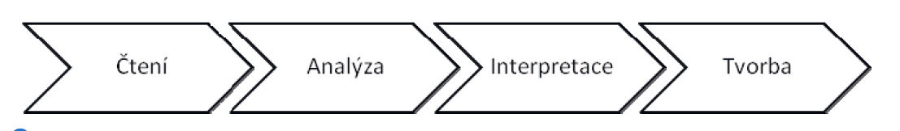
Mapové dovednosti - definice
Map skills,
map competencies, map reading, cartographic skills
Mapové dovednosti jsou způsobilosti člověka k využívání a vytváření map.
Mapové dovednosti jsou větší skupinou dovedností, činností, operací.
Vzrůstající kognitivní náročnost mapových dovedností
čtení map - prosté získávání informací z mapy, při kterém jsou identifikovány a dekódovány kartografické znaky a jejich atributy;
analýza map - zpracovávání informací za účelem popsání prostorového uspořádání a vztahů a změření vzdáleností mezi lokalitami;
interpretaci map - dovednost, která překračuje to, co je znázorněno na mapě, a vyžaduje tak aplikování dříve získaných informací za účelem řešení problémů a vyvození závěrů.
Zdroj: Hanus, M. a kol. mapovedovednosti.cz

Slide 23
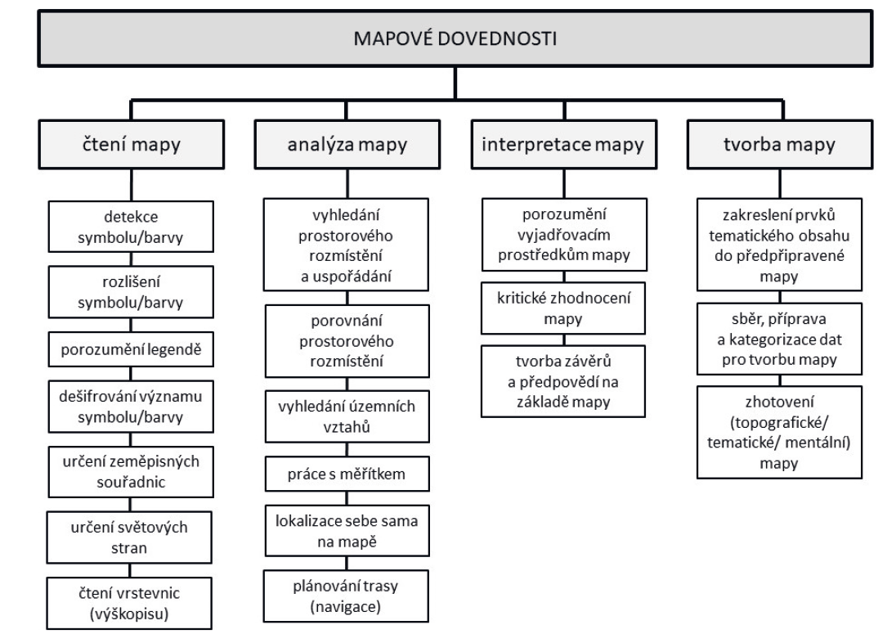
Dílčí mapové dovednosti
Zdroj: Hanus, M. a kol. mapovedovednosti.cz

Slide 24
Zásady přístupu učitele k žákovi, studentovi
1. Získat žákovu pozornost pro vyřešení úkolu (učitel svého žáka motivuje pro daný úkol).
2. Navázat vzájemnou komunikaci a interakci mezi účastníky (učitel žákovi vysvětluje, vede ho k řešení a usnadňuje jeho orientaci v úkolu).
3. Učitel řešený problém redukuje do podoby vhodné pro daného žáka, učitel stanoví určité meze, počet možných řešení.
4. Učitel udržuje žáka na správné cestě vedoucí k vytyčenému cíli.
5. Učitel průběžně kontroluje frustraci žáka a jeho reakce na jednotlivé podněty.
Tohoto přístupu lze vhodně užít při formulaci úloh gradující (kognitivní) náročnosti, v případě práce s mapou tedy gradující od jednoduchého čtení map až po komplexní interpretaci či tvorbu mapy

Slide 25
Jak mapové dovednosti rozvíjet
CÍLENĚ a SPRÁVNÝM POSTUPEM
OD JEDNODUŠŠÍCH KE SLOŽITĚJŠÍM, I SLOŽITĚJŠÍ!
podporovat
Lze testovat, sledovat pokrok
Sady úloh – viz cvičení
Testování – viz cvičení
Trénovat - cvičit - a k tréninku – připravit si podklady - úlohy
Dobře pracovat s mapou, s geografickými daty – užitečná dovednost do života

Slide 26
Které problémy se projevují u neúspěšných řešitelů úloh?
Nedostatek pozornosti věnované relevantním informacím a naopak neefektivní práce s nerelevantními informacemi
Nezřídka je velká pozornost věnována těm částem mapy, které neobsahují informace potřebné k řešení problému
Uživatelé-začátečníci řeší úlohy zpravidla příliš dlouho, nebo naopak příliš krátce. Lze tak vyčlenit uživatele pracující unáhleně a zbrkle a rozhodující o řešení, aniž by věnovali dostatečnou pozornost všem nezbytným informacím, jejich pozornost není koncentrována pouze na relevantní informace a relevantní části mapy
Notes:
Nedostatek pozornosti věnované relevantním informacím a naopak neefektivní práce s nerelevantními informacemi – často není dostatek pozornosti věnován legendě mapy, a uživatelé mapy tak užité vyjadřovací prostředky (znaky/metody) vnímají spíše intuitivně. I přesto, že řešený problém vyžaduje práci s měřítkem mapy, uživatelé mu nevěnují dostatečnou pozornost (případně nevědí, jak jej pro daný problém využít).
Nezřídka je velká pozornost věnována těm částem mapy, které neobsahují informace potřebné k řešení problému, což je dané větší roztěkaností pozornosti začátečníků a také nižší schopností rychle na mapě lokalizovat relevantní objekty. To je zapříčiněno neefektivní či nedostatečně rozvinutou strategií vyhledávání v mapách.
Uživatelé-začátečníci řeší úlohy zpravidla příliš dlouho, nebo naopak příliš krátce. Lze tak vyčlenit uživatele pracující unáhleně a zbrkle a rozhodující o řešení, aniž by věnovali dostatečnou pozornost všem nezbytným informacím a také aniž by kontrolovali správnost svého řešení. Druhou skupinu pak tvoří uživatelé, kterým řešení problému zabere příliš velké množství času, což souvisí s tím, že jejich pozornost není koncentrována pouze na relevantní informace a relevantní části mapy

Slide 27
Ukázka úloh formulovaných podle zásad pedagogického scaffoldingu
Geografický problém: Které přírodní faktory ovlivňují rozmístění obyvatel na Zemi? Jak se tyto faktory projevují v koncentraci obyvatel v Česku?
Studenti pracují na příkladu regionu Asie a využívají obecně geografickou mapu a mapou hustoty zalidnění (Pro interpretaci využívají podklady ze školního atlasu Česka.

Slide 28
Geografický problém: Které přírodní faktory ovlivňují rozmístění obyvatel na Zemi?
Jak se tyto faktory projevují v koncentraci obyvatel v Česku?
Čtení mapy:
1 Určete, kterou barvou jsou v mapě hustoty zalidnění znázorněny oblasti s vysokou/nízkou hustotou zalidnění.
2 Co je možné vyčíst z obecně geografické mapy Asie? Jak jsou tyto jevy v mapě znázorněny?
Analýza mapy:
1 Přírodní prostředí a jeho charakteristiky byly v minulosti hlavním faktorem ovlivňujícím rozmístění lidské populace i lidských aktivit na Zemi. Na mapě hustoty zalidnění identifikujte v Asii alespoň čtyři oblasti s velmi vysokou hustotou zalidnění a také čtyři oblasti s hustotou velmi nízkou (resp. oblasti téměř neosídlené).
2. Lokalizujte tyto oblasti na obecně geografické mapě Asie.
3. Které faktory přírodního prostředí mají společné oblasti s vysokou hustotou zalidnění a které naopak oblasti s nízkou hustotou zalidnění?
Interpretace mapy:
1. Jak velký je vliv jednotlivých faktorů? Který faktor vy osobně považujete za nejvýznamnější?
2. Určují tyto faktory (i když v jiné míře) také rozmístění obyvatel v Česku? Působí na úrovni Česka nějaké další faktory? Z faktorů sestavte vlastní žebříček podle toho, v jaké míře ovlivňují rozmístění obyvatel v Česku (od nejvýznamnějšího po nejméně významný).

Slide 29
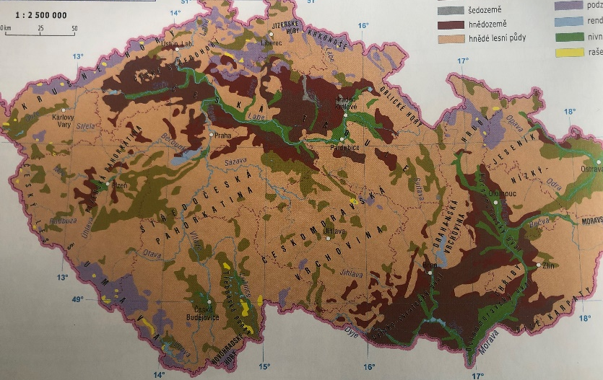
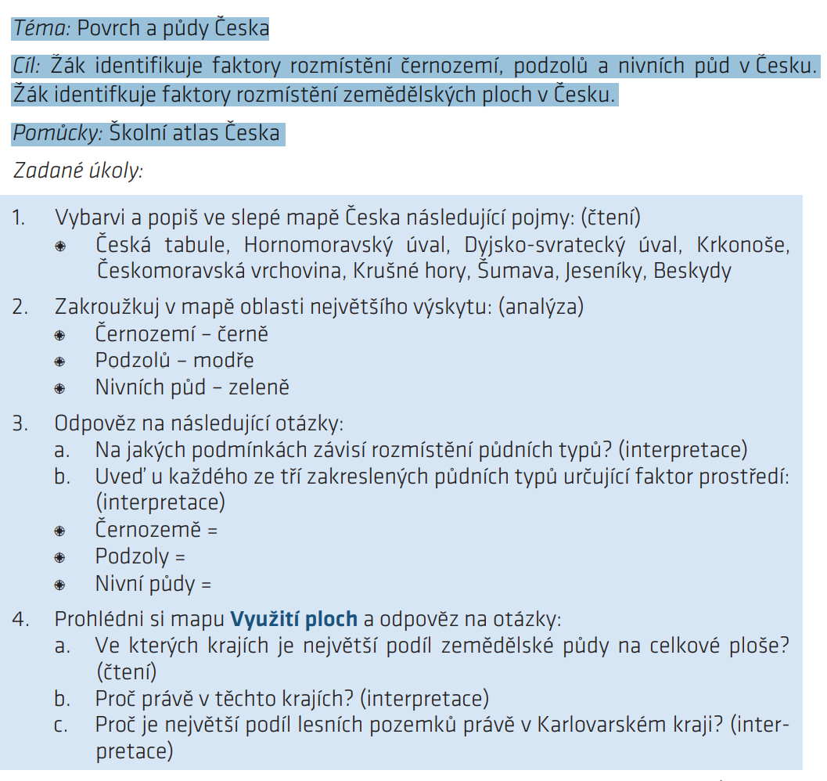
Komentář:
V předložené sadě úloh vidíme, že úkoly 1–3 na sebe navazují.
Úkol číslo 1 je čtením mapy, které vede ke zjednodušení fyzické mapy v atlase. Vzniká tak podklad pro interpretaci.
V úkolu 2 přidáváme druhý jev – půdní typ, který nám společně s povrchem pomůže určit lokalizační faktory půdních typů. Lokalizace jednotlivých typů půd je uvedena jako analýza, protože žák kromě překreslení výskytu půdy provádí ještě zjednodušení tohoto výskytu pouze na oblasti největšího výskytu.
Úkol 3 již po studentech vyžaduje interpretaci, tedy tvorbu obecného závěru ohledně faktorů určujících rozšíření vybraných půdních typů.
Úkol 4 stojí částečně samostatně, ale využívá osvojeného postupu práce z předchozích částí. Vynechává tedy analýzu a po čtení vyžaduje rovnou interpretaci.
Pokud bychom chtěli úkoly na analýzu doplnit, můžeme přidat například úkol: Porovnejte mezi sebou kraj s nejnižším a nejvyšším podílem zemědělské půdy. V čem se tyto kraje liší? V dalších úkolech je možné také propojit informace o půdách s využitím půdy, například: Jaký půdní druh se vyskytuje v oblastech s největším zastoupením zemědělské půdy? Jakým způsobem ovlivňují přírodní podmínky zemědělskou činnost?
Zdroj: Hanus, M. a kol: metodika mapovedovednosti.cz

Slide 30
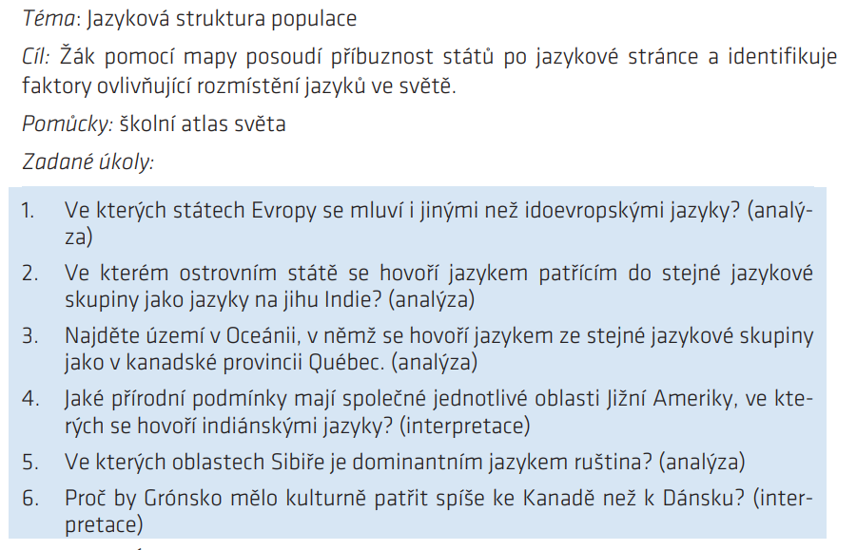
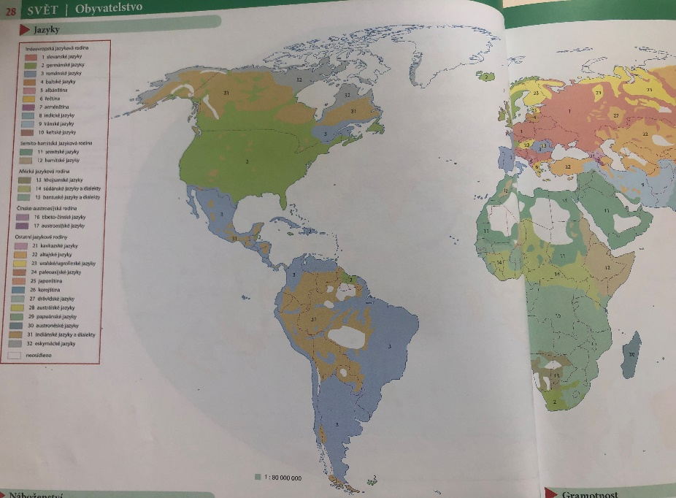
Komentář:
Úkoly, které jsou zde prezentované, by měly následovat po seznámení žáků s existencí pojmů, jako jsou jazykové skupiny a rodiny a jejich významem.
V úkolu chybí otázky zaměřené na čtení mapy. Ty mohou vypadat například takto: 1. Jakou barvou jsou v mapě znázorněny slovanské jazyky? (čtení – práce s legendou) 2. Do které jazykové skupiny patří jazyk používaný v Německu? (čtení – lokalizace objektů).
V úkolu je patrná postupně se zvyšující obtížnost, za kognitivně nejobtížnější lze považovat otázky 4, 5 a 6.
V úkolu 4 je nutné použít dvě různé mapy a hledat společné znaky, kromě toho je nutné mít i další znalosti pro provedení komplexní interpretace.
Podobně v úkolu 6 musí student prokázat další znalosti tématu, aby mohl správně na otázku odpovědět.
Pokud bychom chtěli úkol dále rozvíjet, můžeme pokračovat v otázkách na analýzu či interpretaci. Příkladem mohou být úkoly:
1. Jaké přírodní podmínky zapříčiňují výskyt velkého množství různých jazyků na malé území?
2. Pouze s použitím mapy jazyků vyznačte území, která byla v minulosti koloniemi evropských států. Své odpovědi porovnejte s mapou kolonií. Našli jste na mapě kolonií území, která jste dle jazyků neoznačili jako bývalé kolonie? Co mají společného tato území? Proč se nepodařilo kolonizátorům zanechat jazykovou stopu na obyvatelstvu těchto území?
Tyto doplňující otázky již směřuji k hlubšímu pochopení faktorů ovlivňujících rozšíření jazyků. Takto rozšířená výuka navíc směřuje k naplnění předem stanovených vzdělávacích cílů v oblasti identifikace faktorů ovlivňujících prostorové rozložení jazyků na Zemi. Tento cíl byl v realizované podobě opomenut.
Zdroj: Hanus, M. a kol: metodika mapovedovednosti.cz

Slide 31
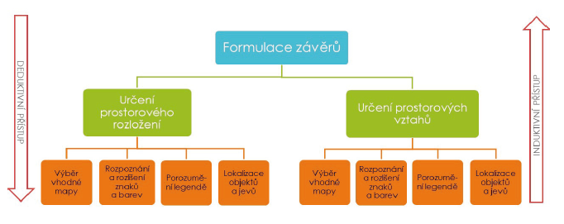
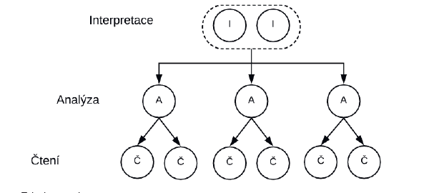
Pyramidové sady úloh
Deduktivní způsob přípravy úloh
postup od obecnějšího ke konkrétnějšímu, který v prvním kroku předpokládá formulaci závěru či
zobecnitelného tvrzení, ke kterému by měli žáci dojít v rámci interpretace mapy. Na základě tohoto závěru je konstruována úloha.
Je komplexnější.
Induktivní způsob přípravy úloh
vychází od základny pyramidy, mnohdy je primárně určen samotnou mapou, jejíž výběr je prvním krokem. Po výběru mapy následuje rozvaha nad všemi informacemi, které lze z mapy vyčíst. Poté, co jsou tyto informace identifikovány, jsou zvažovány způsoby jejich analýzy a stejným postupem je stanoveno hlavní sdělení/závěr v rámci interpretace mapy.
Je jednodušší.

Slide 32
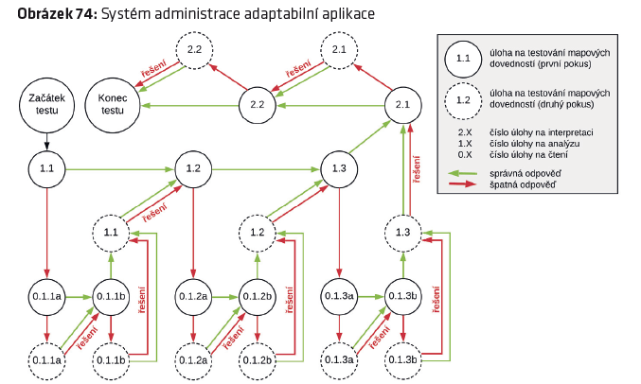
Testování
Adaptivní učení (z angl. adaptive learning), také známé jako adaptivní výuka či vyučování (z angl. adaptive teaching), je způsob vzdělávání, kdy jsou předkládané výukové materiály, stejně tak jako způsob ověřování získaných poznatků a dovedností, modifikovány na základě pokroku, kterého student dosáhl [

Slide 33
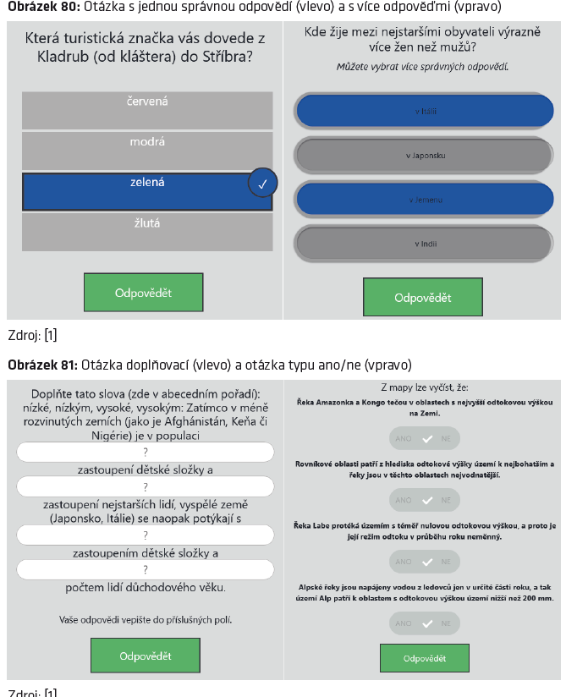
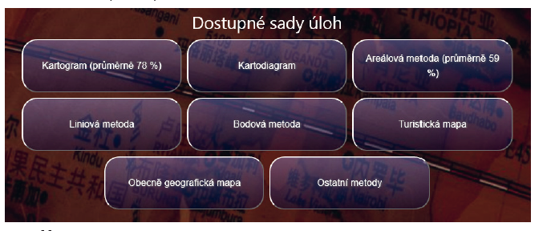
Spuštení testu, registrace, výběr sady a typy odpovědí
www.mapovedovednosti.cz
Notes:
účet s loginem tasov2000 a heslem 13H42Jn

Slide 34
Tvořte otázky, vždy dvě na mapovou dovednost
Které přírodní faktory ovlivňují rozmístění obyvatel na Zemi?
Čtení mapy:…..směrujeme na práci s legendou - na čtení značek a výskyt jevu v mapě, základní kódování, nácvik kódů
Na mapu hustoty obyvatel ……
Na fzg mapu …..
Analýza mapy---směřujeme na vyhledání míst na jedné a na druhé mapě – společné znaky, objevování souvislosti:
1 lokalizace míst s jevy na jedné mapě
2.Lokalizace na druhé mapě – průnik – hledání společných jmenovatelů (co mají společného…), nejlépe pro extrémy
3. pojmenování společných faktorů…
Interpretace mapy:
1. např. dotazy na význam jevu, na názor či zkušenost, zkusit přenesení jinam a ověření, zda to funguje jinde, na jiném území

